Slide 1
Attention based collaborative filtering
基于注意力机制的协同过滤
魏紫钰 2020.2.2

Slide 2
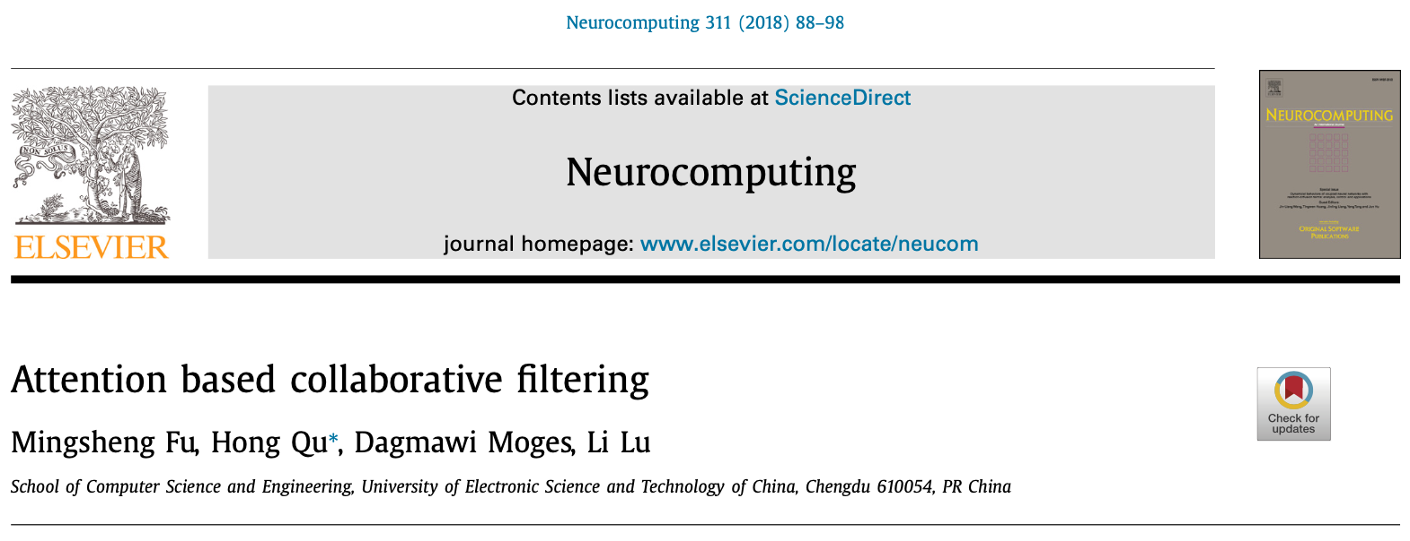
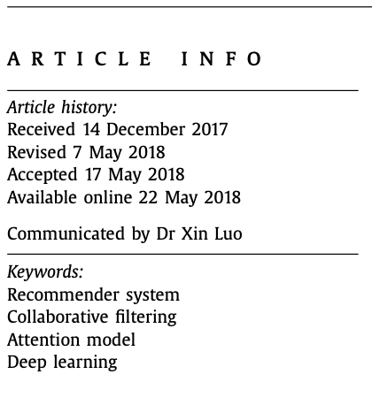
2020年影响因子：4.438
JCR分区：Q1

Slide 3
ABSTRACT
摘要
基于邻域的协同过滤是推荐系统中一种重要的方法，具有简单、合理的优点。然而，与基于模型的协同过滤系统相比，基于模型的方法由于其预测精度较低而受到较少的关注，但是基于模型的方法也存在一个值得注意的缺点，即不能有效地解释其估计背后的原因。为了开发一个同时具有高准确度和合理性的系统，我们从注意力的自然机制出发，提出了一种新的基于邻域的协同过滤方法。该方法可以根据用户历史中的预测自适应地寻找邻域项，而不需要任何关于项相关性的预定义函数。然后根据这些关系进行估计。在多个测试平台上进行了实验，结果表明，该方法在movielens10m和Netflix上的预测性能优于所有现有的方法。

Slide 4
Introduction
引言
推荐系统在现代在线服务中扮演着越来越重要的角色。在RS中，对新项目的评价是一项重要的任务，协同过滤（CF）由于其相对较好的预测性能而成为最流行的方法。在CF方法中，预测是从用户的历史评分或偏好等用户项交互中生成的。通常CF方法可以分为两类：基于邻域的方法和基于模型的方法。
在基于模型的方法中，利用用户项目评分来学习一个预测模型，如潜在因子分解（LF）和神经网络，然后应用学习的模型生成一个估计，而不直接使用历史评分信息。因此，LF在RS中最为流行，有许多方法被提出来提高LF的预测精度或降低LF的时间开销。例如，参考文献[26]采用二阶解算器代替传统的一阶解算器来提高预测精度。基于集成LF的方法可以通过多种多样性和聚合策略来提高预测精度[27]；

Slide 5
Introduction
引言
与基于模型的方法相比，在基于邻域的CF中，用户项目评分直接用于基于用户或项目之间关系的推荐。在各种基于邻域的CF方法中，面向项目的方法由于其更好的可扩展性和准确性而更受欢迎。在面向项目的方法中，用户u对项目i的未知评分是由u对类似项目i的已知评分来估计的。这些项目的相似性通常是通过一些预定义的或启发式的方法获得的，如余弦相似性和皮尔逊相关系数。
然而，最近的研究表明，基于模型的方法在预测精度方面优于邻域方法。基于邻域的方法性能相对较差的主要原因是项目或用户的相关性是通过手工编制或预定义的函数计算的。因此，为了解决这一缺点，提出了更先进和复杂的函数来度量这些相关性[4,5,36]。另一方面，还提出了几种方法来自动学习与相关性相关的权重[3,18]。尽管如此，它们的性能仍然无法与最先进的基于模型的方法相媲美。

Slide 6
Introduction
引言
尽管我们需要RS的高预测精度，但良好的预测精度并不能保证为用户提供有效且令人满意的体验[14]。仅仅显示推荐结果会让用户很难确定他们是否真的可以信任RS[13]，而基于模型的方法几乎是一个“黑匣子”来有效地解释他们的估计。与基于模型的CF相比，基于邻域的CF的一个重要优点是它的可解释性[1]。例如，在面向项目的方法中，可以使用与目标项目相似的项目集及其相应的已知评分来解释预测的原因[30]。这可以帮助用户更好地理解建议及其相关性，从而提供更好的体验。
近年来，神经网络被广泛应用于各种领域[20,31,32,39]。基于注意的模型是一种流行的深度学习方法，在问答（QA）[38]、神经机器翻译（NMT）[2]和语音识别[8]等许多应用中都得到了成功的实现。基于注意的模型受到了人类选择性注意的自然机制的启发，这种机制在人类视觉系统中起着基础性的作用[15,29]。选择性注意机制有助于选择最相关的信息，而不是使用所有可用的信息。

Slide 7
Introduction
引言
尽管深度学习技术已被应用于识别系统[10,11,41]，但将注意机制应用于识别系统的研究非常有限。对于个性化标签识别，肖等[42]提出了将注意引入因素识别机的注意因素识别机（AFM）[33]。对于多媒体推荐，Chen等人[7]提出了一种基于内容的模型，该模型引入了注意机制，通过用户对用户历史记录项的注意值进行推荐。在这些模型中，注意力的计算涉及图像、视频等项目的附加多媒体内容信息。然而，如果没有额外的内容信息，这个模型就不能很好地适应这个场景。
该文提出了一种新的面向项目的基于注意的协同过滤方法。我们的模型具有项目相关性的特点。也就是说，它可以自适应地捕获目标项与用户历史记录项之间的关系，而不需要额外的内容信息，并从这些关系中获得评级预测。捕捉到的注意得分可以解释为项目的相似性，这些注意得分能够揭示预测的原因。为了进一步提高基于注意的CF的精确性，提出了一种特殊的正则化方法“注意脱落”，它是对传统脱落[37]的一种特殊扩展，以解决注意机制问题，可以有效地减少过度夸大的注意引起的过拟合。利用注意机制，除了保持基于邻域的CF方法的简单性和合理性外，还可以显著提高评级预测的准确性。

Slide 8

Proposed method
拟用方法
2.1 准备工作
给定一个包含m个用户和n个项目的用户项目评级矩阵R∈R^{m*n}，R中的元素Ru，i就是评级。
假设存在构成训练集的集合D，协同过滤的目标是根据D预测未知评分。
其中S^{k}（u，i）是一个集合，包括k个与i最相似的项目和已知评级ru，j。这里ci，j是相对于i和j的权重。
通常，ci，j是i和j之间的归一化相似性，可以得到如下结果
式中，si，j是从D得到的项目i和j之间的相似性，通常用项目的皮尔逊相关系数来衡量。

Slide 9
Proposed method
拟用方法
2.2 Attention-based collaborative filtering基于注意的协同过滤
为了预测用户u在我们基于注意的模型中对项目i的评分，根据用户u的已知评分的加权平均值和某个已知评分ru，j的权重（即项目i和j之间的注意值）进行估计。因此，基于注意的模型的开始方案可以表示为：
其中N^{k}（u）是用户u的历史中k个项目的集合，ai，j是历史项目j相对于目标项目i的关注值。
项目i到项目j的注意值ai，j由相应的l维嵌入向量ei和eˆj生成，它们用高斯分布随机初始化。注意力ai，j的计算可以表示为，
zi,j由下式生成

Slide 10



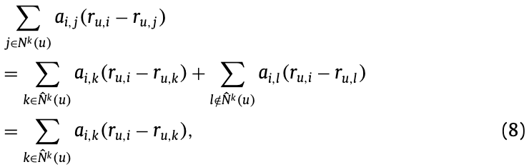
Proposed method
拟用方法
2.2 Attention-based collaborative filtering基于注意的协同过滤
其中嵌入ei和eˆj可以通过最小化rˆu，i和ru，i之间的差异来学习。注意，e^{T}i和eˆi表示相同的项目i，但是e^{T}i和eˆi是不同的嵌入，其中e^{T}i分别表示目标项目和eˆi分别表示历史项目。
形式上，Softmax可以表示为如下
在目前的方案中，由于模型中的实际评分与估计评分之间存在不可避免的误差，预测不够精确。计算公式中实际额定值ru，i和估计额定值rˆu，i的偏差ru，i−rˆu，i可重写为
假设关于注意的权重已经很好地学习了，假设N^{k}（u）是包含所有评分不等于ru，i的项目的集合，等式可以进一步重写为
因为ru，i必须等于ru，i

Slide 11

Proposed method
拟用方法
2.2 Attention-based collaborative filtering基于注意的协同过滤
通常，Nˆ^{k}（u）不是空的。因此，根据式（8），式（3）中存在不可避免的误差。特别是当ai，j较高时，这一误差将被放大。
为了减少公式（3）中的偏差问题，我们引入其他偏差项如下。
设b^{u}i，j=ru，i−ru，j为目标项目i的实际评级与用户u历史中项目j的已知评级之间的偏差。显然，存在一个无偏估计量，由以下等式表示：
然而，实际偏差b^{u}i，j无法观察到，因此使用估计偏差b~^{u}i，j来近似实际值，并且基于注意的模型方案被更新为以下等式。
b̃^{u}i，j可视为用户部分和项目部分偏差的组成，如下所示：
其中，bˆu，j和b̆i，j是用户u对项目j的偏差以及项目i和j之间的偏差。

Slide 12


Proposed method
拟用方法
2.2 Attention-based collaborative filtering基于注意的协同过滤
直观地说，bˆu，j可以看作是用户u和项目i之间的交互作用，b̆i，j可以看作是项目i和j之间的交互作用。表示这些交互作用的最直接的方法是通过各自嵌入的内积，这些内积在下式中表示。
其中pu是用户嵌入，qi是目标的项嵌入，qˆj是历史的项嵌入。
因此，总偏差b̃^{u}i，j可由式（13）根据式（11）和式（12）得出，如下所示。
此外，与式（13）相关联的式（10）可以重写为
其中A可以看作是基于邻域的基线估计，后两部分分别是来自用户和历史项目的偏移量。

Slide 13
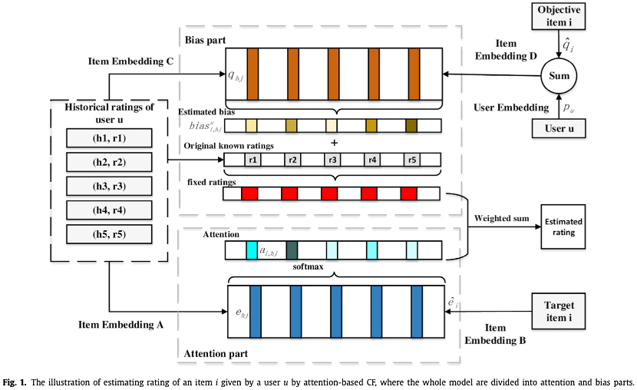
Proposed method
拟用方法
2.2 Attention-based collaborative filtering基于注意的协同过滤
我们模型中的另一个改进是基于这样一个事实，即某些项目比其他项目更明显，反之亦然。为了模拟这种行为，将某一项j的附加先验注意bj置于式（5）中。
式中bj也需要学习。
整体模型如图1所示，分为注意部分和偏向部分。

Slide 14
Proposed method
拟用方法
2.3 Attention-dropout 注意力丢弃
在实际应用中，基于注意的CF可以有效地估计未知评分，保持简单性和合理性，但仍然存在过度拟合的问题，这主要是由于对某些项目的注意过度夸大造成的。为了减少对注意的过度拟合，本文提出了attention-dropout的概念，它可以导致在推荐过程中某些项目被完全忽略，从而避免项目在适应训练集时受到过多的关注。假设dropout操作可以表示为以下
其中x是退出的输入，y是退出的输出，p是退出的概率。
如前所述，关于n个点的注意可以通过向Softmax中输入点的相应特征来获得。
假设softmax关于n个点的输入和输出分别为向量α=[α1，α2，…，αn]和β=[β1，β2，…，βn]，点i的注意值为βi。设αi=[α1，α2，…，αn]为softmax的中间特征，其中αi=expαi，然后，Softmaxβi的每个输出可以通过αˆi/Ϩni=1αˆi获得。因此，Softmax的输出可以用来表示每个βi∈[0，1]和Ϩni=1βi=1的注意分布。
在attention-dropout中，设α̃i=[α̃1，α̃2，…，α̃n]为在αˆ上应用退出操作后的特征，其中每个α̃i=dropout（αˆi，p）。此外，具有漏失的Softmax的输出向量被注释为β̃=[β̃1，β̃2，…，β̃n]，并且β̃i=α̃i/∗ni=1α̃i。
利用attention-dropout，dropout的点的注意必须等于0，导致完全忽略的点，但其他点的注意将增加。注意，attention-dropout通常相当于直接删除N^{k}（u）中的相应项目。

Slide 15

Proposed method
拟用方法
2.4 Optimization优化
设θ为我们模型的一组学习参数，包括e∗，eˆ∗，p∗，q∗，b∗，qˆ∗。通过最小化与式（10）、式（13）和式（14）相关的均方误差来联合学习模型参数。这是通过AdaGrad最小化，采用L2正则化嵌入，有助于减少过拟合。采用均方误差（MSE）作为代价函数，并且代价函数J可以表示如下。
其中
为了最小化代价函数J，参数可以通过
式中η是学习率。

Slide 16
Experiments
实验
3.1 Evaluation datasets评估数据集
•MovieLens 1M包含约100万部约3900部电影的收视率，共有6040名用户，其中有5个等级的收视率，每个用户至少被评20次。
•MovieLens 10M由71567名用户对10681部电影进行了约1000万次评级，其中有10个等级评级，每个用户的评级至少为20次。
•Netflix拥有约1亿的17770部电影收视率，其中5级收视率为480189名用户。

Slide 17

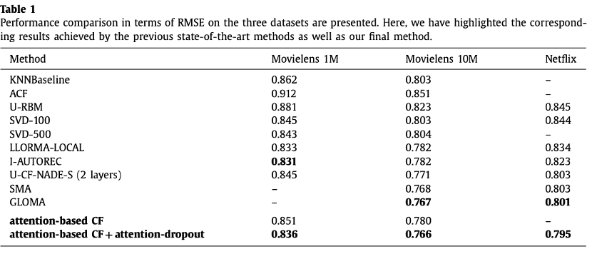
Experiments
实验
3.2 Evaluation metric评价指标
为了衡量预测的性能，我们采用了最流行的度量，均方根误差（RMSE），如下所示。
其中S是测试集，ru，i是用户u给予项目i的实际评分，rˆu，i是预测评分。较低的RMSE意味着更好的准确性。我们报告了5个不同分裂的测试集的平均RMSE。

Slide 18
Conclusion
结论
本文提出了一个新的CF方法，利用注意机制和一个特殊的扩展辍学。通过对大量实际基准的实证分析，表明该模型具有较高的RMSE预测精度，可以在movielens10m和Netflix上击败所有现有的预测方法。此外，注意的中间值也可以用来揭示预测背后的原因，这是与其他最新方法相比的显著优势。此外，实验结果还表明，与传统的attention-dropout机制相比，使用注意退出机制可以获得更低的RMSE值，并且我们相信attention-dropout机制也可以应用于其他注意机制实例。
1. 我们引入了一种新的基于邻域的注意机制的方法，与以往基于内容的注意 模型相比，我们认为它是一个纯的基于CF的模型。
2. 实验结果表明，该方法不直接将注意力集中在内容信息上，而是将注意力 集中在嵌入信息的计算上，具有较高的预测精度。通过大量的实验验证了我 们的方法在三个流行基准上的性能，实验结果表明我们的方法可以超过以前 的最先进的方法提供额外的合理性。

